Slide 1
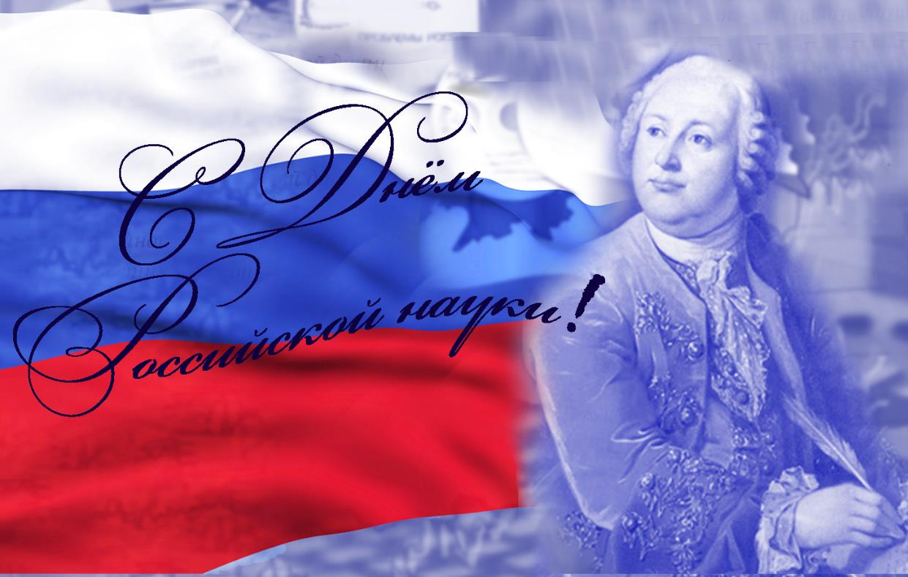

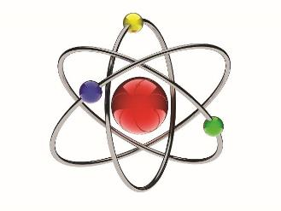
День Российской науки
Автор: Украинцева С.В., учитель физики и информатики МБОУ Степано-Савченская ООШ
2019 г.

Slide 2
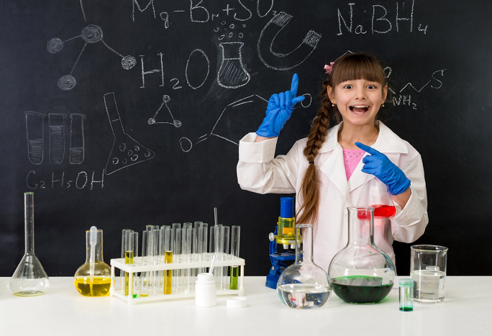
День российской науки
Науку двигают ученые,
Мечтой и знаньем окрыленные
Идеи их берут разбег:
Изобретения, открытия,
Летят сквозь время так стремительно,
Исток – ученый человек.
Наука - это непрерывно развивающаяся система знаний объективных законов природы, общества и мышления, получаемых и превращаемых в непосредственную производительную силу общества в результате специальной деятельности людей.
Наука - это главная движущая сила прогресса, важнейший ресурс развития национальной экономики, медицины, образования, всей социальной сферы. Российские ученые развивают самые перспективные направления в науке, разрабатывают новейшие технологии, готовят учеников.

Slide 3
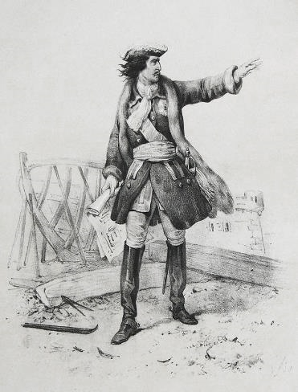
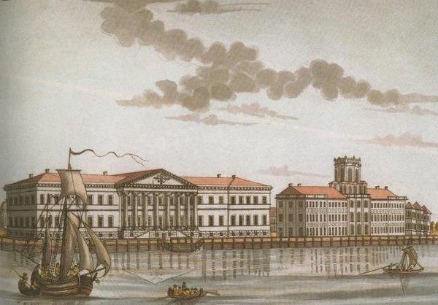
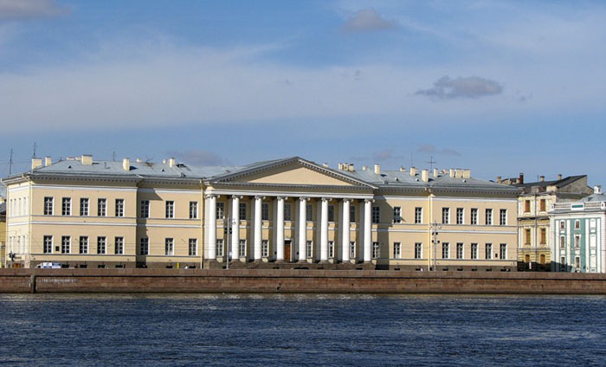
8 февраля 1724 года (28 января по старому стилю) Указом правительствующего Сената по распоряжению Петра I в России была основана Академия наук.
В 1925 году она была переименована в Академию наук СССР, а в 1991 - в Российскую академию наук.

Slide 4
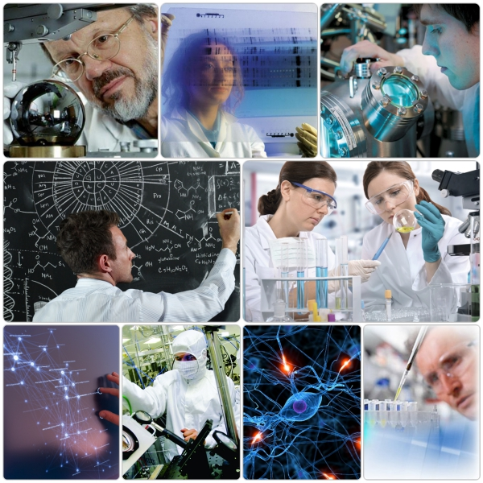
8 февраля ежегодно отмечается День российской науки, который был учрежден указом президента Российской Федерации от 7 июня 1999 года, «учитывая выдающуюся роль отечественной науки в развитии государства и общества, следуя историческим традициям и в ознаменование 275-летия со дня основания в России Академии наук»

Slide 5
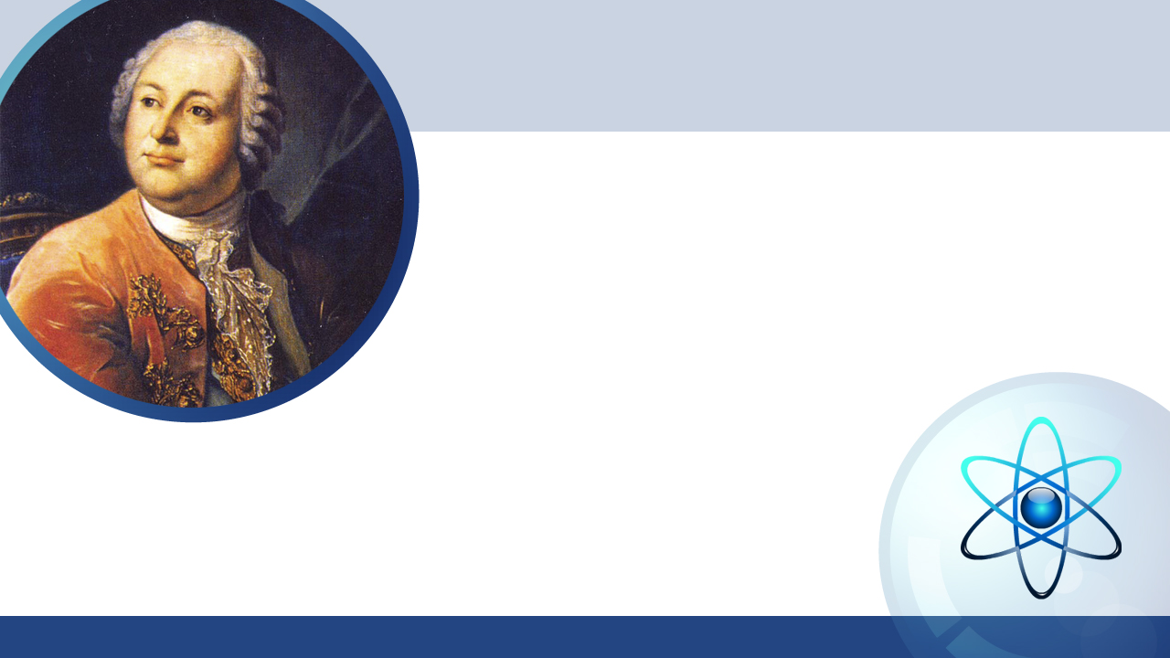
Русские ученые, внесшие вклад
в развитие мировой науки
Михаил Васильевич Ломоносов
(1711-1765)
энциклопедист: физик и химик;
автор молекулярно-кинетической теории тепла;
основоположник научного мореплавания;
заложил основы науки о стекле;
астроном, приборостроитель, географ, металлург,
геолог, художник, филолог, историк;
основатель Московского университета.

Slide 6



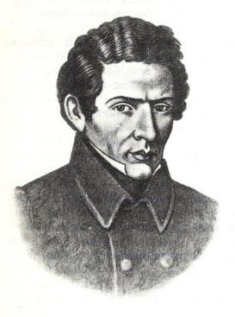
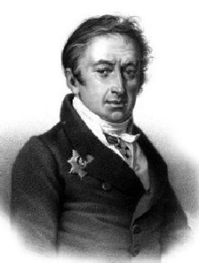
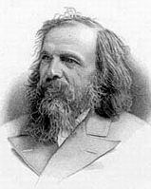
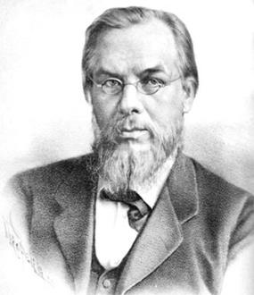
XIX век – «Золотой век российской науки»
математика
химия
история
медицина
Н.И. Лобачевский
Д.И. Менделеев
Н.М. Карамзин
С.П. Боткин

Slide 7
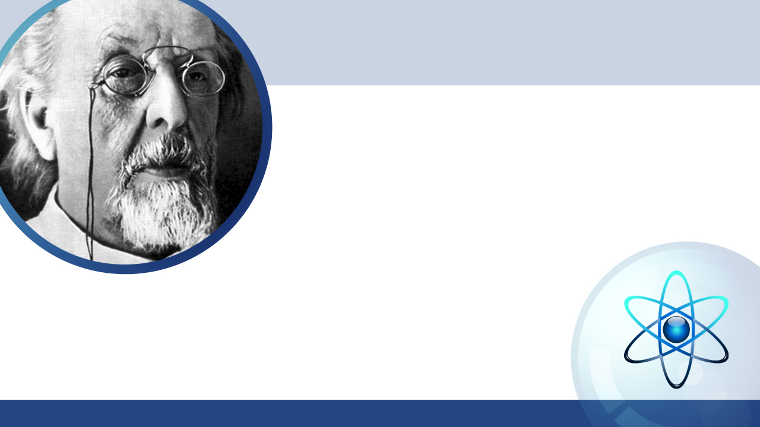

Русские ученые, внесшие вклад
в развитие мировой науки
Константин Эдуардович Циолковский
(1857-1935)
основоположник теоретической космонавтики;
автор научных трудов по аэронавтике,
ракетодинамике и космонавтике;
обосновал использования ракет для полета в космос;
автор проекта «ракетных поездов» – прототипов многоступенчатых ракет.

Slide 8
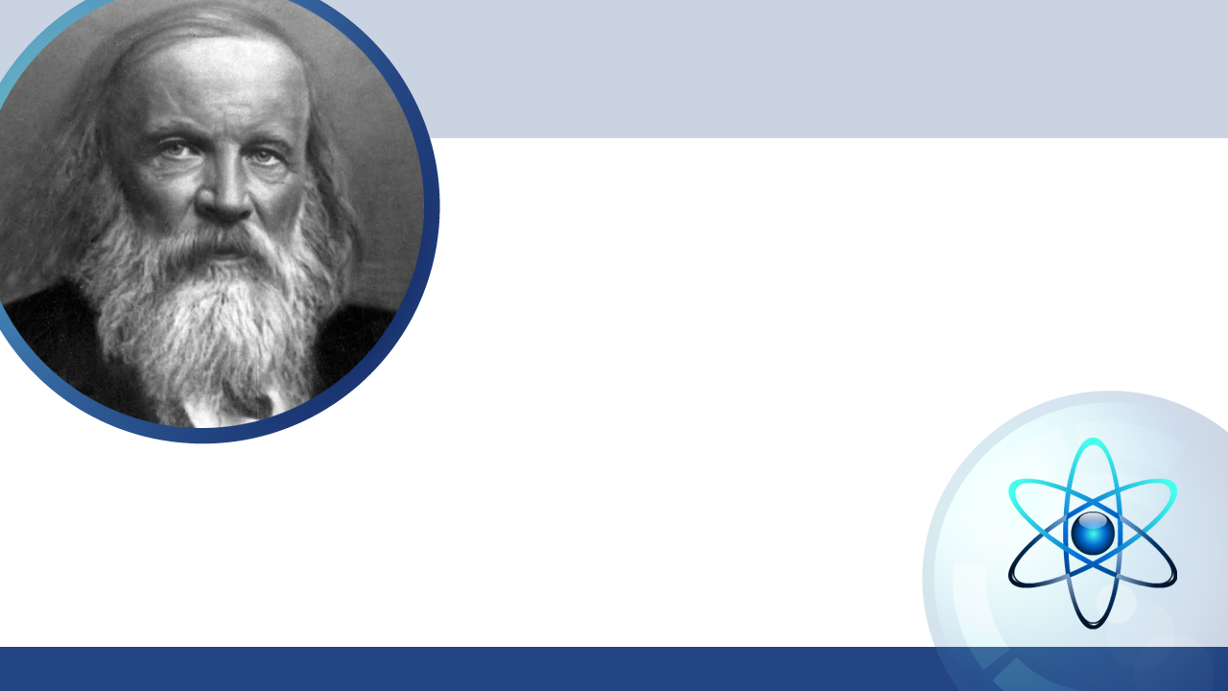
Русские ученые, внесшие вклад
в развитие мировой науки
Дмитрий Иванович Менделеев
(1834-1907)
русский учёный-энциклопедист: химик, физикохимик, физик, метролог, экономист, технолог, геолог, метеоролог, нефтяник, педагог, преподаватель, воздухоплаватель, приборостроитель;
профессор Санкт-Петербургского университета; член-корреспондент Императорской Санкт-Петербургской Академии наук;
открыл периодический закон химических элементов;
автор классического труда «Основы химии».

Slide 9
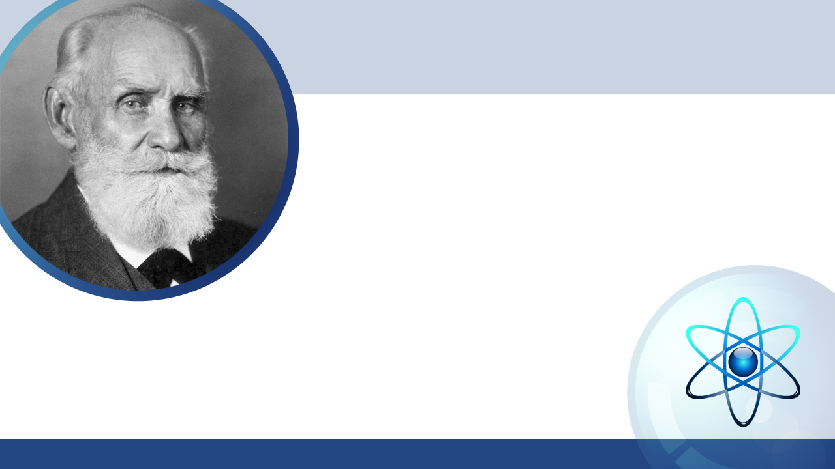
Русские ученые, внесшие вклад
в развитие мировой науки
Иван Петрович Павлов
(1849-1936)
выдающийся русский физиолог;
автор учения о высшей нервной деятельности;
первый русский ученый, получивший
Нобелевскую премию.
Все работы по физиологии, проведённые И.П. Павловым на протяжении почти 65 лет, в основном группируются около трёх разделов физиологии: физиологии кровообращения, физиологии пищеварения и физиологии мозга.

Slide 10
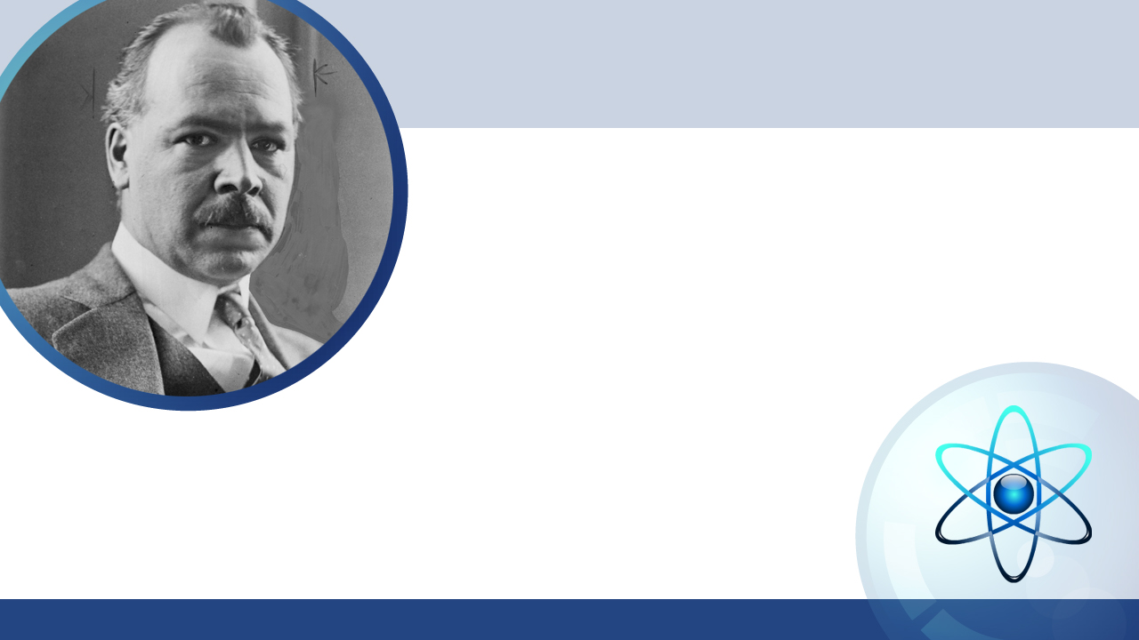
Русские ученые, внесшие вклад
в развитие мировой науки
Сергей Иванович Вавилов
(1891-1951)
советский физик;
основоположник микрооптики;
открыл эффект Вавилова – Черенкова;
был номинирован на Нобелевскую премию
два раза (в 1957 и 1958 гг.).

Slide 11
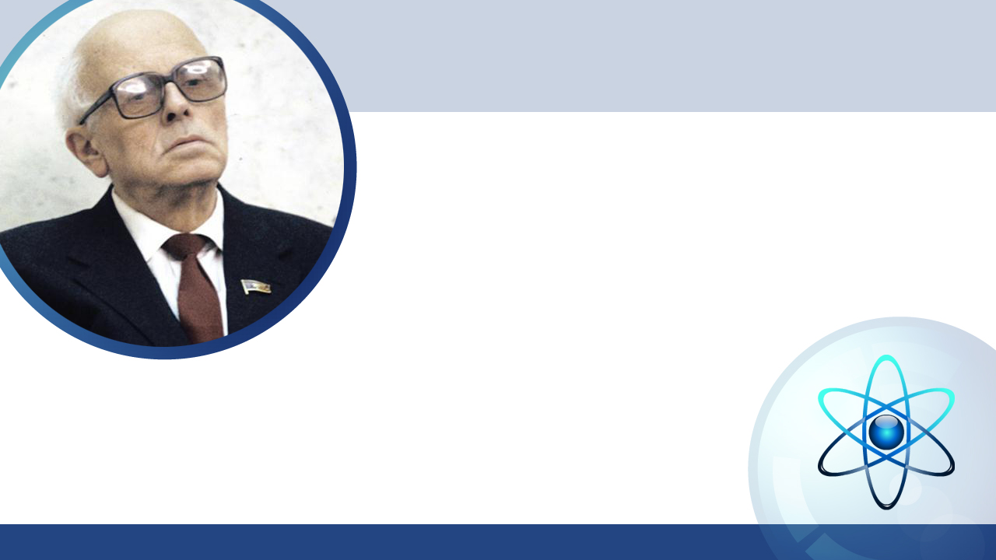
Русские ученые, внесшие вклад
в развитие мировой науки
Андрей Дмитриевич Сахаров
(1921-1989)
советский физик;
академик РАН;
соавтор водородной бомбы;
правозащитник;
общественный деятель;
лауреат Нобелевской премии мира.

Slide 12
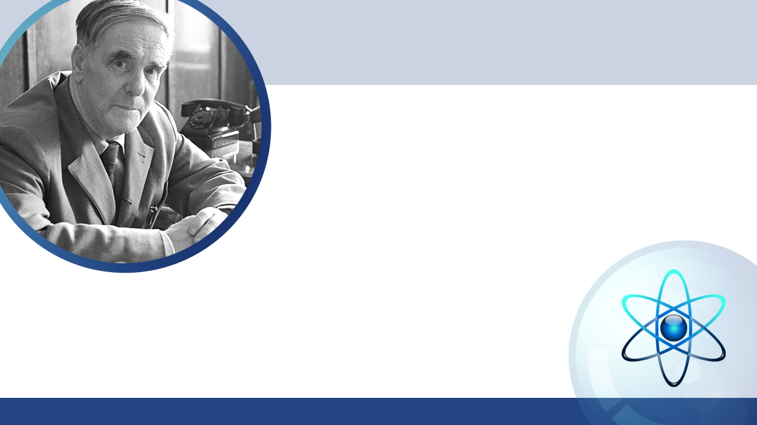
Русские ученые, внесшие вклад
в развитие мировой науки
Пётр Леонидович Капица
(1894-1984)
советский физик, инженер и инноватор;
лауреат Нобелевской премии;
открыл сверхтекучесть жидкого гелия;
занимался работами в области физики низких температур, изучении сверхсильных магнитных полей.

Slide 13
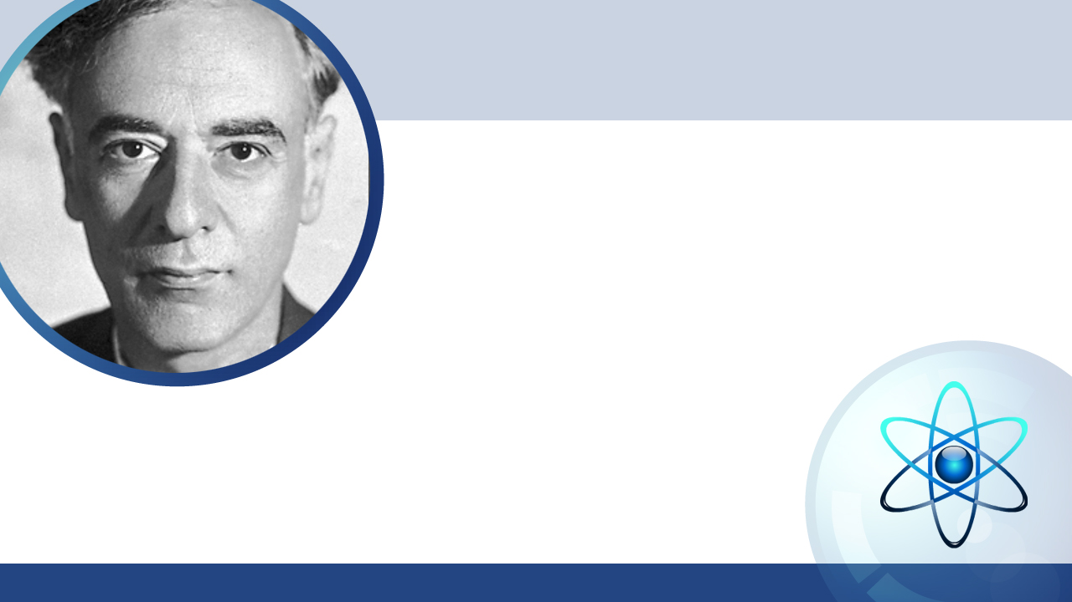
Русские ученые, внесшие вклад
в развитие мировой науки
Лев Давидович Ландау
(1908-1968)
лауреат Нобелевской премии по физике 1962 года;
основатель советской школы физики (квантовая физика, физика сверхнизких температур);
иностранный член Лондонского королевского общества (1960), Национальной академии наук США (1960), Датской королевской академии наук (1951), Королевской академии наук Нидерландов (1956), Американской академии искусств и наук (1960), Академии наук «Леопольдина» (1964), Французского физического общества и Лондонского физического обществ.

Slide 14
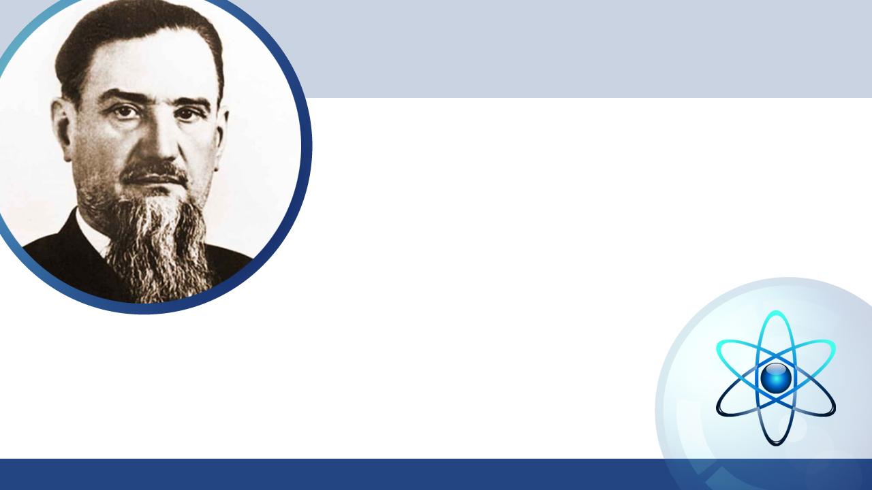
Русские ученые, внесшие вклад
в развитие мировой науки
Игорь Васильевич Курчатов
(1903-1960)
советский ученый и изобретатель;
создатель первой советской атомной бомбы;
участник запуска первой мире атомной электростанции;
участник создания техники размагничивания кораблей для защиты флота от немецких магнитных бомб, что обеспечивало судам стопроцентную безопасность.

Slide 15
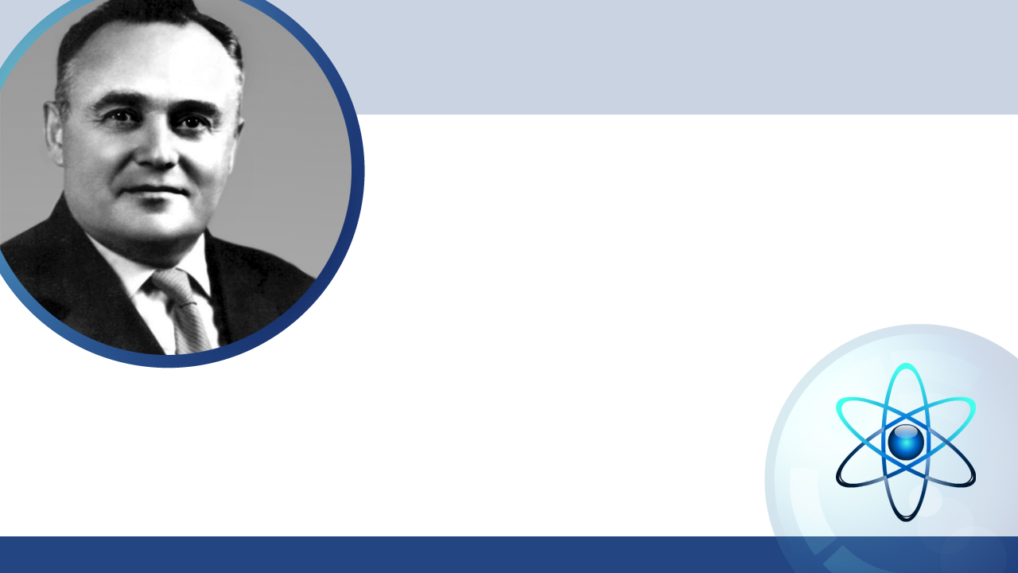
Русские ученые, внесшие вклад
в развитие мировой науки
Сергей Павлович Королёв
(1907-1966)
советский ученый, конструктор;
основоположник практической космонавтики;
под его руководством был осуществлён запуск первого искусственного спутника Земли и первого космонавта планеты Юрия Гагарина.

Slide 16
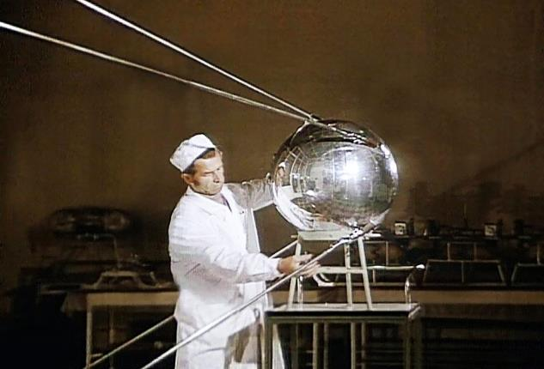
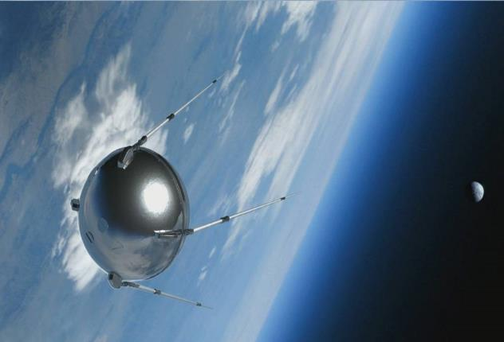
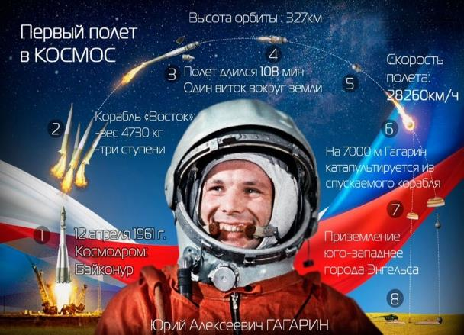
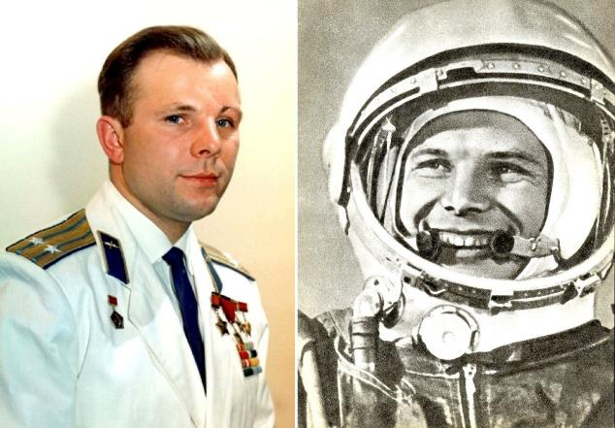
1957 г. – СССР вывела первый искусственный спутник на околоземную орбиту.
1961 г. – Юрий Гагарин совершил первый в мире полёт в космос.

Slide 17
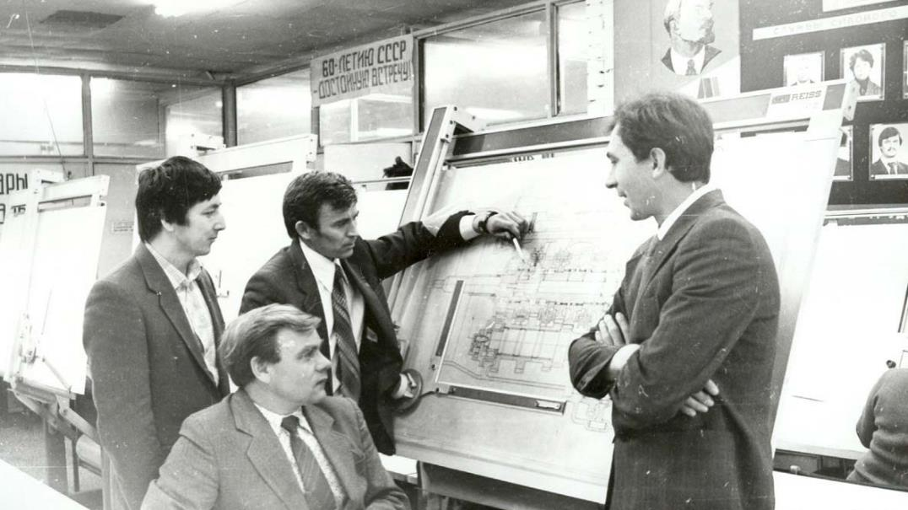
Успехи советских ученых были замечены мировым научным сообществом, многие из них были награждены Нобелевской и другими премиями. Работы И.В. Курчатова, А.Д. Сахарова, С.П. Королева, Л.Д. Ландау, П.Л. Капицы и других советских ученых внесли огромный вклад в мировую науку.

Slide 18
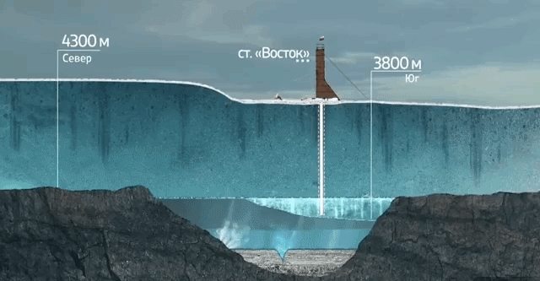
В 2012 г. российские исследователи закончили бурение и достигли поверхности подледного озера «Восток» в Антарктиде. Расположено в районе антарктической станции «Восток» под ледяным щитом толщиной около 4000 м. Предполагаемая площадь 15,5 тыс. км². Глубина более 1200 м.

Slide 19
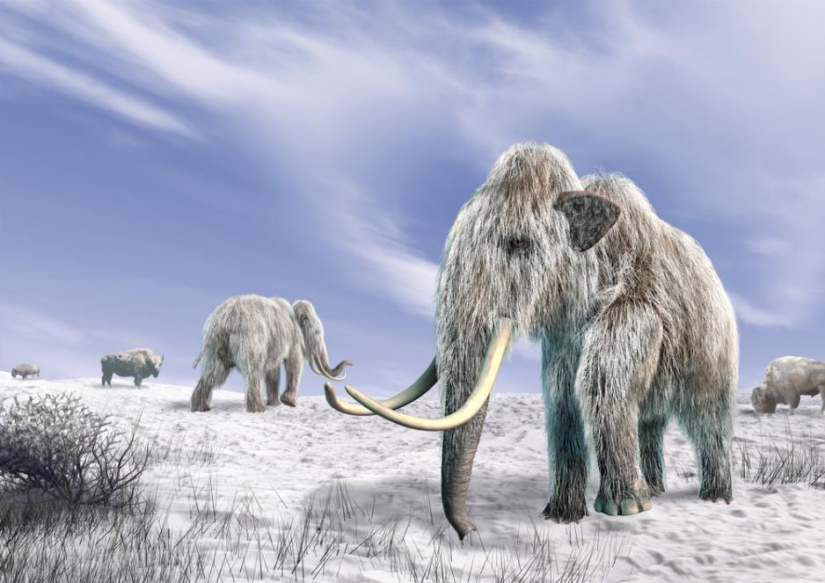
Около 2000 г. до н.э. на острове Врангеля проживали карликовые мамонты, ранее считалось, что мамонты вымерли еще в доисторическое время.
В 2015 г. российскими исследователями был расшифрован геном этих животных. Результаты исследований позволили не только сделать выводы о внешнем виде мамонтов, их социальной структуре, но и предположить о причине их исчезновения.

Slide 20
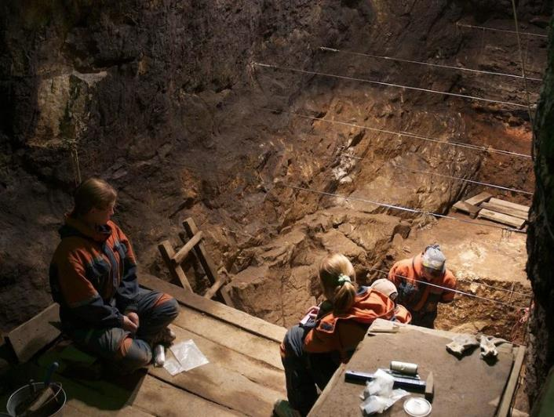
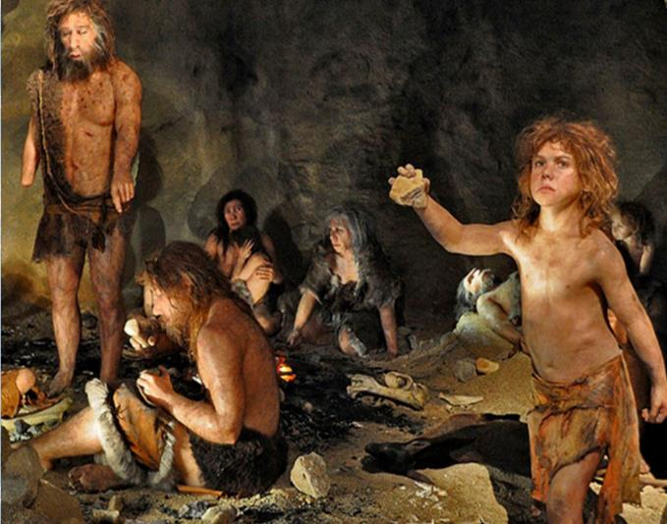
Денисовский человек — вымерший подвид людей. Известен по фрагментарному материалу из Денисовой пещеры в Солонешенском районе Алтайского края РФ. 40 тысяч лет назад денисовцы населяли ареал, пересекающийся по времени и месту с территориями в Азии. Это первый в истории случай описания вида ископаемого исключительно по ДНК.

Slide 21
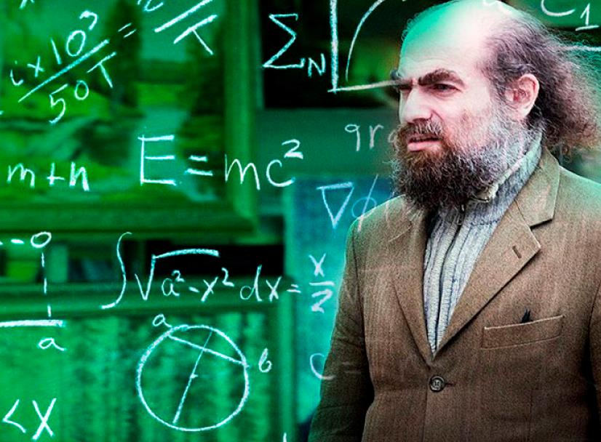
Российский математик Г. Перельман смог доказать одну из семи задач тысячелетия – гипотезу Пуанкаре. Гипотеза Пуанкаре – математическая гипотеза о том, что всякое односвязное компактное трёхмерное многообразие без края гомеоморфно трёхмерной сфере.

Slide 22
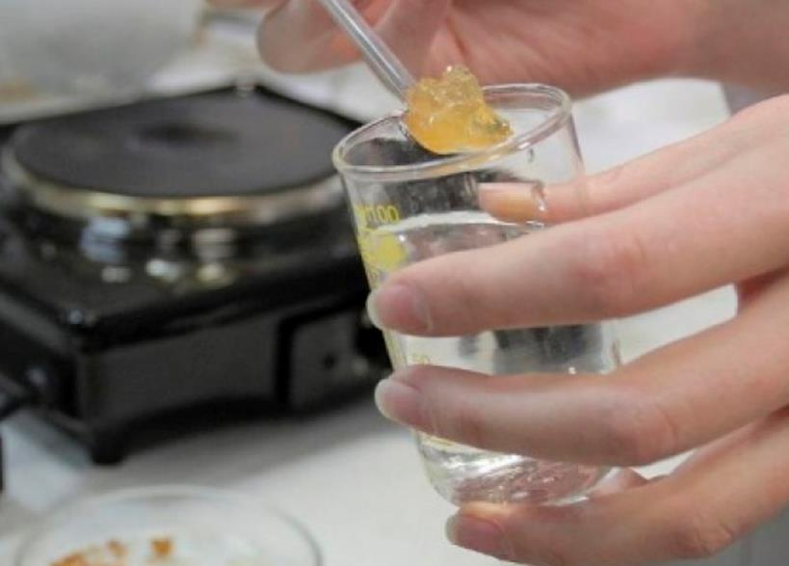
2015 год – исследователи из Воронежского государственного университета (ВГУ) представили так называемую «твёрдую воду». Данный препарат представляет собой гранулы и позволяет орошать землю в самых засушливых уголках нашей планеты.

Slide 23
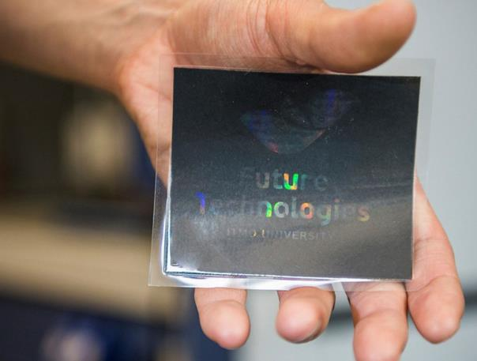
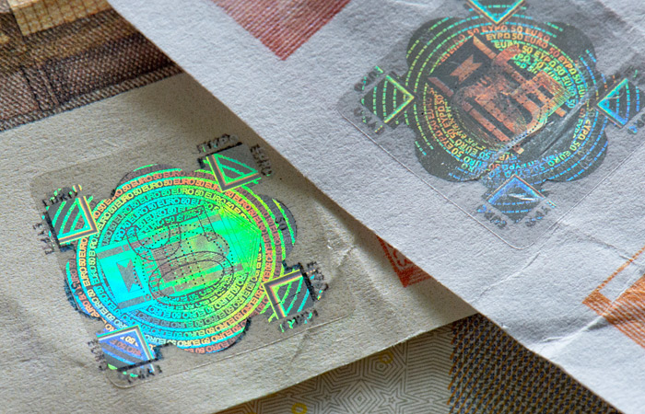
В 2015 году ученые Санкт-Петербургского национального исследовательского университета информационных технологий, механики и оптики (ИТМО) впервые в мире продемонстрировали способ получения голографических изображений и текста на обычном струйном принтере. Этот принципиально новый подход позволит значительно удешевить технологию и сократить время изготовления так называемых радужных голограмм, которые повсеместно используются для декорирования и защиты ценных изделий от подделки.
Простой и быстрый способ получения голографических изображений основан на использовании специальных нанокристаллических чернил из диоксида титана.

Slide 24
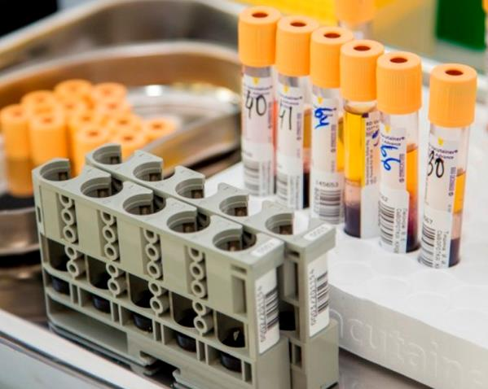
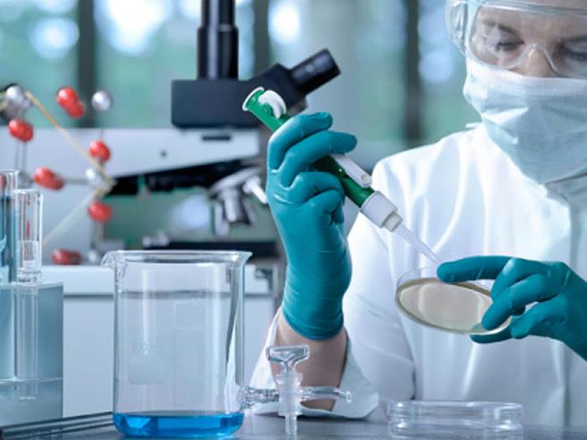
В последние годы в России созданы современные центры разработки биотехнологических инновационных препаратов.
2016 год – российские медики представили лекарство от лихорадки Эбола, продемонстрировавшее более высокие результаты, чем препараты, которые применялись до сих пор.

Slide 25
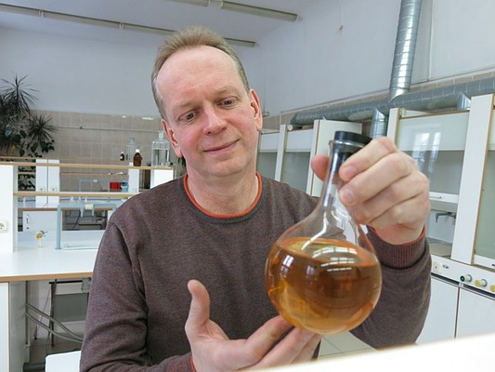
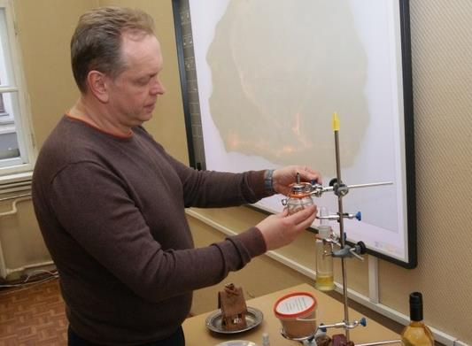
В 2017 году Борис Воротников сумел перевести янтарь
в жидкое состояние. На данный момент учёный работает над тем, чтобы жидкий янтарь можно было использовать как топливо.

Slide 26
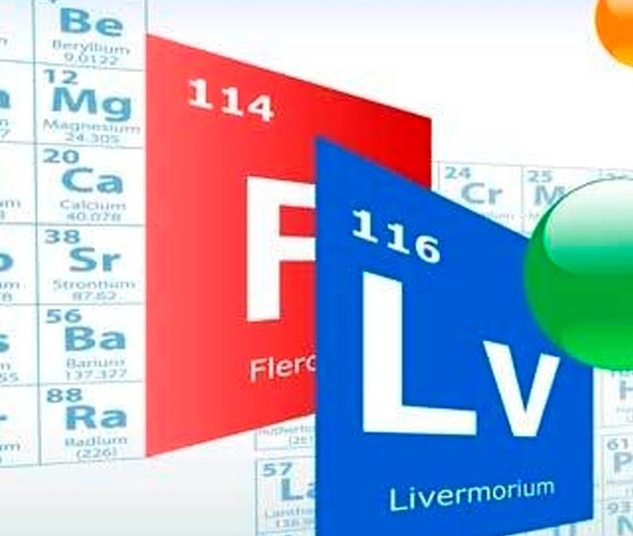
С 2000 по 2010 год в лаборатории имени Флерова в Объединенном институте ядерных исследований в Дубне ученые впервые синтезировали шесть самых тяжелых элементов с атомными номерами со 113 по 118. Два из них уже официально признаны Международным союзом чистой и прикладной химии (ИЮПАК) и были названы флеровиум (114) и ливерморий (116). Заявка на открытие остальных элементов пока рассматривается.

Slide 27
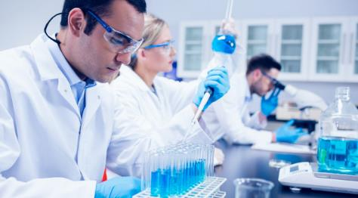


Наука требует от человека всей его жизни. И если бы у вас было бы две жизни, то и их бы не хватило вам. Большого напряжения и великой страсти требует наука от человека.
И.П. Павлов

